Slide 1
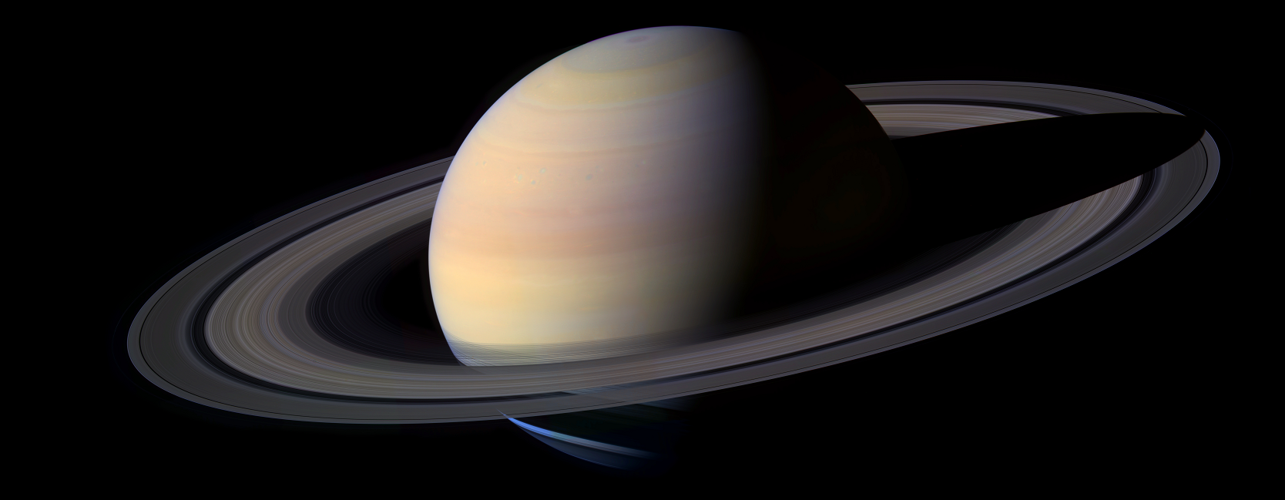
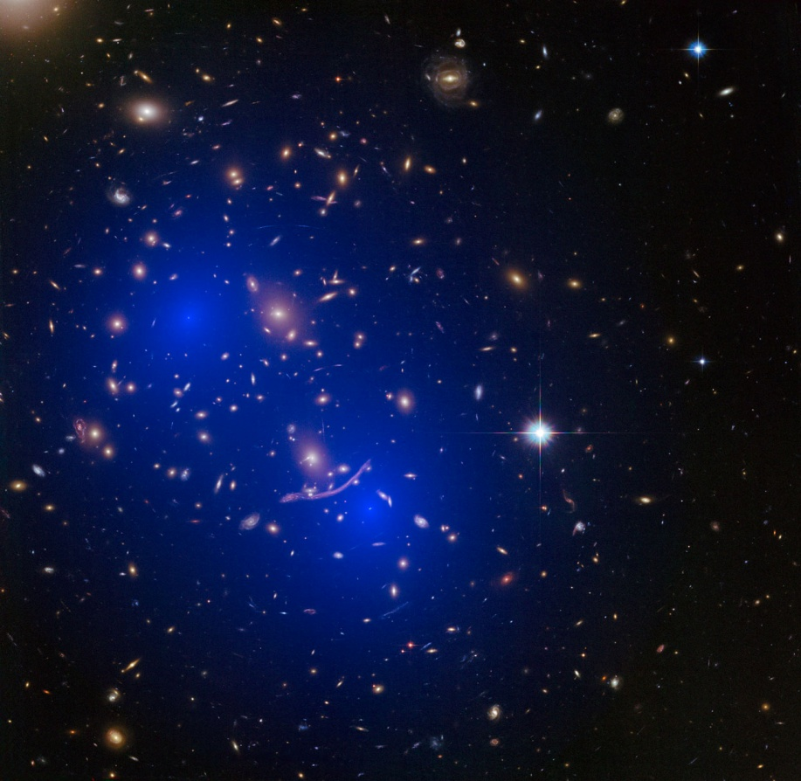


Sessão Astronomia
Sábado, 18 de abril de 2015, às 21:00
Auditório do Observatório Dietrich Schiel
Entrada franca
Tema da Palestra:
Matéria Escura
Palestrante: Priscila da Silva Mendes (priscila.silva.mendes@usp.br)
Sinopse
Há relativamente pouco tempo, descobrimos que apenas cerca de 4% a 5% do Universo conhecido é feito de algo que podemos ver: a matéria da qual somos feitos. O restante é permeado por duas componentes misteriosas. Uma dessas componentes é um tipo de matéria que não conseguimos ver, chamada matéria escura. Mas, se não a vemos, como sabemos que ela existe? Como sabemos que está lá?
Na Sessão Astronomia desta semana, a palestrante falará sobre a matéria escura, assunto intrigante no mundo científico e ainda sem um desfecho definitivo.
Aglomerado de galáxias Abell 370 com mapeamento de matéria escura (regiões em tons de azul), disponível em:
http://www.spacetelescope.org/static/archives/images/screen/heic1506b.jpg
Maiores informações: (16) 3373-9191
Realização:

